Slide 1
Практика. ООП
Ключевое слово Explicit
Библиотека <filesystem>
27.11.2025

Slide 2
Ключевое слово explicit
explicit – запрет неявного преобразования
Примеры:
double x = 10; // 10 → 10.0
char c = ‘A’; int x = c; // x = 65
if ("hello") { // истинно, потому что указатель не NULL }
int a[10]; int* p = a; // неявно: массив → указатель на первый элемент
void print(const std::string&); print("hello");
  // const char* → std::string (временный объект)

Slide 3
Пример + устное задание
using namespace std;
class Array {
int size = 10;
int* array;
public:
Array::Array(int size) {
Array::size = size; array = new int[size];
}
int Array::getSize() const { return size; }
int Array::getValue(int index) const {
return array[index];
}
void Array::setValue(int index, int value) {
array[index] = value;
}
void display(int index) const {
cout << array[index] << " ";
}
~Array() { delete[] array; }
};
void display(const Array& array) {
for (int i = 0; i < array.getSize(); i++) {
array.display(i);
}
cout << endl;
}
int main()
int main() {
cout << "Dynamic integer array" << endl;
int size = 4;
Array array(size);
for (int i = 0; i < size; i++) {
array.setValue(i, size - i);
}
display(array); cout << "!!!" << endl;
display(3);
_getch();
return 0;
}

Slide 4
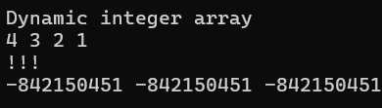

Вывод

Slide 5
Разбор задачи
В классе есть метод display
В программе объявлена глобальная функция display
Программист хотел вызвать метод класса, но случайно вызвал глобальную функцию
При передачи числа «3» в display() тип «int» НЕявно преобразуется в объект класса Array за счёт соответствующего конструктора
Код «скомпелировался», ошибку обнаружить проблематично…

Slide 6
Решение
Добавить explicit перед объявлением конструктора
ВАЖНО: Если в классе есть конструктор с одним аргументом, то есть смысл ВСЕГДА прописывать explicit
Таким образом, ключевое слово explicit пишут либо у:
  Конструктора (с одним аргументом – обязательно)
  Перегрузки приведения типа:
  explicit operator int() const; // запрещает неявное class_A → int

Slide 7
Библиотека Filesystem
Ранее в C++ пользовались библиотеками stdio.h и direct.h для работы с файлами и директориями соответственно
Более современным инструментом считается библиотека filesystem
Почему:
  Кроссплатформенность (данные библиотеки особенно direct.h работают неодинаково на Linux/Win/macOS)
  Работа с путями как с объектами: в stdio.h путь – строка. В filesystem есть класс std::filesystem::path, который имеет более удобные инструменты обработки пути
  Типобезопасность и исключения: в stdio.h определяем ошибку по коду возврата. В filesystem - исключения
  Расширенная функциональность: больше методов по типу обходов директорий (привет итераторам), работы с правами доступа, получения размера файла и т.д.

Slide 8
Объекты (классы) в filesystem
Название | Об объекте | Применение
std::filesystem::path | Представляет путь | хранит путь в нативном формате OS позволяет манипулировать частями пути
std::filesystem::directory_entry | Единица информации о файле/каталоге | используется в итераторах; позволяет узнать тип, размер, атрибуты
std::filesystem::directory_iterator | Итератор по содержимому каталога | только верхний уровень
std::filesystem::recursive_directory_iterator | Итератор, обходящий каталог | рекурсивный обход каталога
std::filesystem::perms | Перечисление прав доступа
std::filesystem::file_type | Тип объекта | Регулярный файл, директория, symlink (указатель на файл/директорию) и т.д.
std::filesystem::file_status | Хранит информацию о типе и правах объекта
 |  | Таблица 1. Объекты библиотеки filesystem

Slide 9
Функции библиотеки filesystem
Название | Назначение
p.filename() | Полное имя файла (file.txt)
p.extension() | Расширение файла (.txt)
p.stem() | Имя файла без расширения (file)
p.parent_path() | Название родительской директории
p.is_absolute() | Проверка: путь абсолютный
p.is_relative() | Проверка: путь относительный?
p.root_path() / p.root_name() | Путь корня / название корня
p.file_size() | Размер файла
p.is_directory | Проверка: это директория?
p.is_regular_file | Проверка: обычный файл?
create_directory(p) / create_directories(p) | Создать директорию / директории рекурсивно
remove(p) / remove_all(p) | Удалить объект / удалить рекурсивно (для директории)
rename(p1, p2) | Переименовать объект
copy(p1, p2) | Копировать объект
 | Таблица 2. Методы работы с файлами

Slide 10
Примечание
Для записи или считывания информации используются объекты ofstream / ifstream соответственно, объявленные в пространстве имён std и содержащиеся в библиотеке fstream
#include <iostream> // стандартный ввод-вывод
#include <filesystem> // библиотека для работы с файлами
#include <fstream> // библиотека для работы с файловыми потоками
int main() {
namespace fs = std::filesystem; // переименовали пр-во имён
fs::path file_path = "file.txt"; // создали объект "путь"
std::ofstream file(file_path); // создали объект выходного потока
file << "Hello\n"; // запись в файл
file.close(); // закрыть файл после записи ОБЯЗАТЕЛЬНО
std::cin.get(); // задержка экрана
rename(file_path, "new.txt"); // переименование файла
file_path = "new.txt"; //
std::cin.get(); // задержка экрана
remove(file_path); // удаление файла
return 0;
}

Slide 11
Устная задача 1
#include <iostream>
using namespace std;
class Base {
public:
virtual void show() { cout << "Base\n"; }
};
class Derived : public Base {
public:
void show() override { cout << "Derived\n"; }
};
int main() {
Base* b = new Derived();
b->show();
delete b;
}

Slide 12
Решение задачи 1
Указатель (или ссылка) базового класса МОЖЕТ указывать на объект дочернего класса
Base* b = new Derived(); - корректная запись
Соответственно, будет вызван метод дочернего касса Derived
Ответ: Derived\n

Slide 13
Устная задача 2
#include <iostream>
using namespace std;
class Point {
int x, y;
public:
Point(int a, int b) : x(a), y(b) {}
Point operator+(const Point& p) const { return Point(x + p.x, y + p.y); }
void print() const { cout << "(" << x << "," << y << ")\n"; }
};
int main() {
Point a(1, 2), b(3, 4);
Point c = a + b;
c.print();
}

Slide 14
Решение задачи 2
В перегруженном операторе «+» реализуется возврат нового объекта
Поля нового объекта инициализируются суммой соответствующих полей:
  объекта ‘a’ (this)
  объекта ‘b’, который был передан в оператор
Ответ: (4, 6)

Slide 15
Устная задача 3
#include <iostream>
using namespace std;
class Angle {
public:
explicit Angle(double r) : rad(r) {}
private:
double rad;
};
void printAngle(Angle a) {
cout << "Angle printed\n";
}
int main() {
printAngle(45);
}

Slide 16

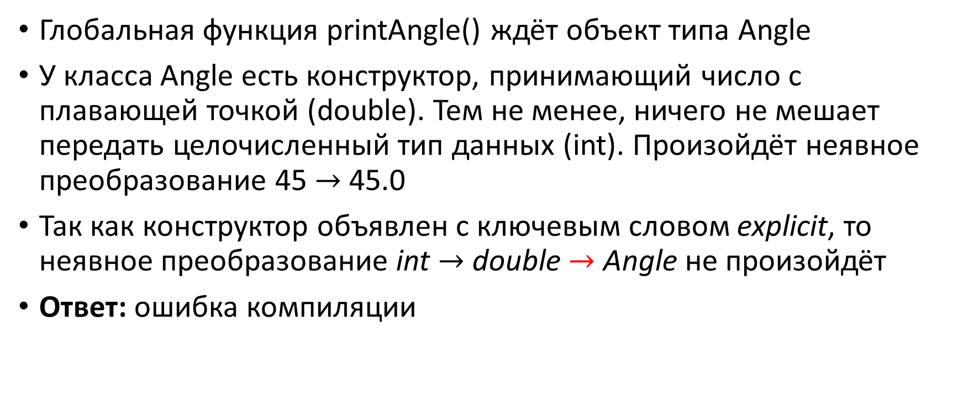
Решение задачи 3
Глобальная функция printAngle() ждёт объект типа Angle
У класса Angle есть конструктор, принимающий число с плавающей точкой (double). Тем не менее, ничего не мешает передать целочисленный тип данных (int). Произойдёт неявное преобразование 45 $→$ 45.0
Так как конструктор объявлен с ключевым словом explicit, то неявное преобразование int $→$ double $→$ Angle не произойдёт
Ответ: ошибка компиляции

Slide 17
Устная задача 4
#include <iostream>
using namespace std;
class Point {
int x;
public:
Point(int a) : x(a) {}
int getX() { return x; }
};
int main() {
const Point p(10);
cout << p.getX();
}

Slide 18
Решение задачи 4
Создаётся константный объект класса Point
Пытаемся вызвать метод getX(), который не является константным
Компилятор «не уверен», что внутри метода не происходят изменения объекта, поэтому код «не компелируется»
Ответ: ошибка компиляции

Slide 19
Устная задача 5
#include <iostream>
using namespace std;
class Counter {
static int count;
public:
Counter() { count++; }
static void printCount() { cout << count << "\n"; }
};
int Counter::count = 0;
int main() {
Counter a, b, c;
Counter::printCount();
}

Slide 20
Решение задачи 5
В классе есть static-поле count, инициализируемое нулём вне класса
В классе реализован static-метод, выводящее значение static-поля
Уточнение о static-методах:
  НЕ работают с this (очевидно)
  Работают со static-полями
  Могут принимать объекты класса в качестве аргумента и работать с их НЕ static-полями
Ответ: 3

Slide 21
Устная задача 6
#include <iostream>
using namespace std;
template <typename T>
class Box {
T value;
public:
Box(T v) : value(v) {}
Box<T> operator+(const Box<T>& other) const { return Box<T>(value + other.value); }
void print() const { cout << value << "\n"; }
};
int main() {
Box<int> b1(10), b2(20);
Box<int> b3 = b1 + b2;
b3.print();
Box<string> s1("Hello "), s2("World!");
Box<string> s3 = s1 + s2;
s3.print();
}

Slide 22
Решение задачи 6
Комбинация шаблонов и перегрузки оператора – круто!
Нюанс: тип T должен поддерживать операцию “+”
Если T не поддерживает операцию «+» - ошибка на этапе компиляции
Способы борьбы с этим, конечно, существуют (какие?..)
Ответ: 30\nHello World!

Slide 23
Практическая задача 1
Создать небольшую модель библиотеки:
Класс Book
  Поля: title (string), author (string), year (int)
  Конструктор с инициализацией всех полей
  Константный метод print() для вывода информации о книге
  Перегрузка operator== (книги равны, если совпадает title и author)
Класс Library
  Хранит книги в std::vector<Book>
  addBook(const Book&) — добавляет книгу
  printBooks() — выводит все книги
  findBook(const Book&) — ищет книгу по равенству (==) и возвращает индекс или -1
Расширение через наследование: Класс EBook от Book
  Дополнительно хранит fileSize (double, МБ)
  Переопределяет метод print(), чтобы выводить и размер файла

Slide 24
Практическая задача 1. Работа с моделью
Создать несколько объектов Book и EBook
Добавить их в Library
Вывести список книг
Проверить, что поиск книги работает
Продемонстрировать использование перегруженного «==»

